Slide 1
情報実験第11回(2013/07/12)
WWW の仕組み
北海道大学大学院
理学院宇宙理学専攻
修士1 年 渡辺 健介

Slide 2
目次
WWW とは？
WWW の仕組み
WWW サーバ
著作権について
まとめ
参考文献
付録

Slide 3
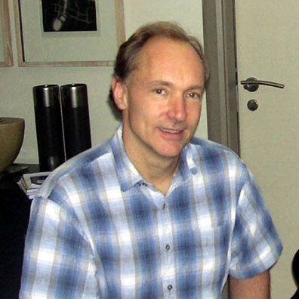
WWW とは？
World Wide Web (世界中に広がった蜘蛛の巣)
  インターネットで標準的に用いられるドキュメントシステム．
  欧州原子核研究機構(CERN)のTim Berners-Lee 氏が考案
    研究所内の論文閲覧システムが原型(1989 年)
  ハイパーテキスト形式で記述される文書(HTML) を使用
  WWW で用いられる技術はW3C によって標準化
http://ja.wikipedia.org/wiki/%E3%83%86%E3%82%A3%E3%83%A0%E3%83%BB%E3%83%90%E3%83%BC%E3%83%8A%E3%83%BC%E3%82%BA%EF%BC%9D%E3%83%AA%E3%83%BC

Slide 4
W3C
World Wide Web Consortium
  WWW で用いられる技術の標準化を推進するために設立された団体．
    HTMLで用いられるタグの標準化など
  Tim Berners-Lee 氏が創立
  団体の所在地
    単独施設としての本部は存在しない
    ホスト機関
      アメリカ：MIT/CSAIL
      日本(アジア)：慶應義塾大学
      ヨーロッパ：INRIA →ERCIM
http://ja.wikipedia.org/wiki/%E3%83%86%E3%82%A3%E3%83%A0%E3%83%BB%E3%83%90%E3%83%BC%E3%83%8A%E3%83%BC%E3%82%BA%EF%BC%9D%E3%83%AA%E3%83%BC

Slide 5
目次
WWW とは？
WWW の仕組み
WWW サーバ
著作権について
まとめ
参考文献
付録

Slide 6
WWW の特徴
ハイパーテキスト形式で書かれた文書
ドキュメント記述言語のHTML やXHTML などを使用
プロトコル(通信規約)には，HTTP, HTTPS を使用
それぞれの文書がURL をもつ
文書の閲覧にはブラウザが必要

Slide 7
WWW の特徴
ハイパーテキスト形式で書かれた文書
ドキュメント記述言語のHTML やXHTML などを使用
プロトコル(通信規約)には，HTTP, HTTPS を使用
それぞれの文書がURL をもつ
文書の閲覧にはブラウザが必要

Slide 8
ハイパーテキスト
計算機を用いた文書システムの一つ．
  Hyper-Text = テキストを超えたテキスト
文書の任意の場所に，他の文書の位置情報(URL)を埋め込み(ハイパーリンク,もしくはリンク)，複数の文書を相互に関連付ける仕組みをもつ
専用の閲覧ソフトウェア(ブラウザ) を用いて文書を表示し，リンクをたどって次々に文書を表示することができる．

Slide 9
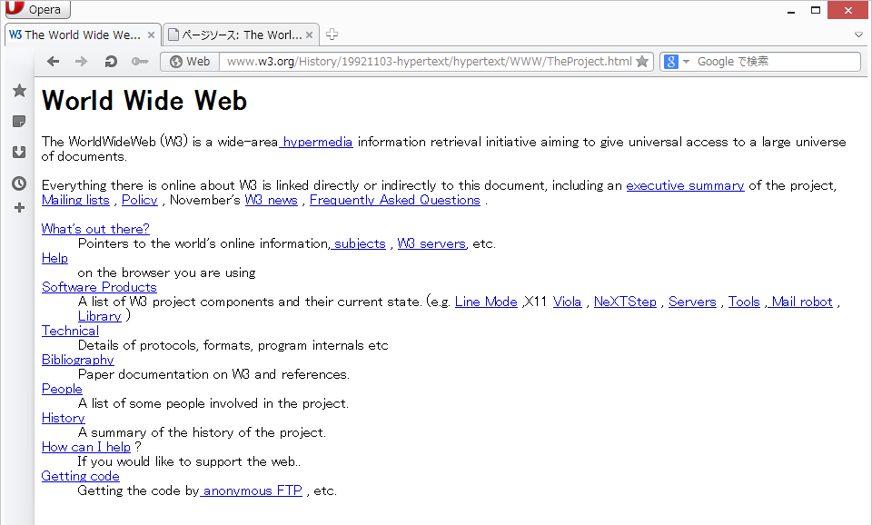
世界最初のWeb ページ

Slide 10
WWW の特徴
ハイパーテキスト形式で書かれた文書
ドキュメント記述言語のHTML やXHTML などを使用
プロトコル(通信規約)には，HTTP, HTTPS を使用
それぞれの文書がURL をもつ
文書の閲覧にはブラウザが必要

Slide 11
HTML と XHTML
HTML (HyperText Markup Language)
  WWW 上で公開される文書の標準的な書式．
    他の文書とのリンク関係を定義することができる．
  通常<タグ>を用いて記述する．
XHTML (EXtensible HyperText Markup Language)
  HTML を拡張性のあるXML 文法で再定義したもの
    XML はユーザ独自のタグを定義できる
  HTML の後継規格

Slide 12
HTML の<タグ>
<タグ> とは？
  HTML 文書で用いられる符号
  ブラウザが <タグ> を解釈し，結果を表示する
例) <html> </html>,
<head>, </head>,
<body>, </body>, など

Slide 13
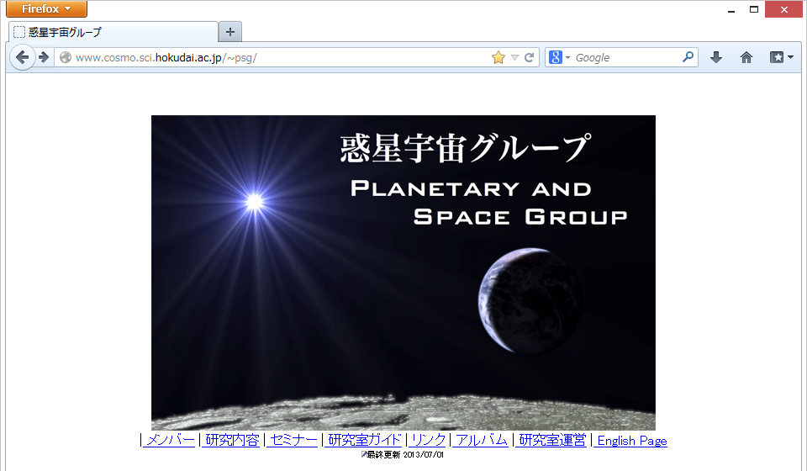
HTML 文書の表示例

Slide 14
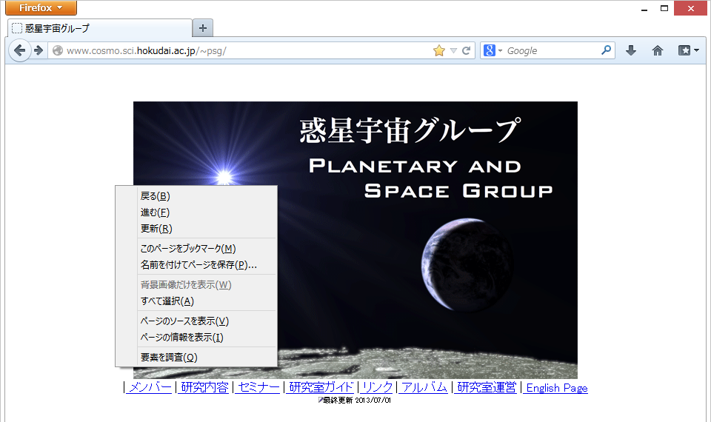
HTML 文書の表示例

Slide 15
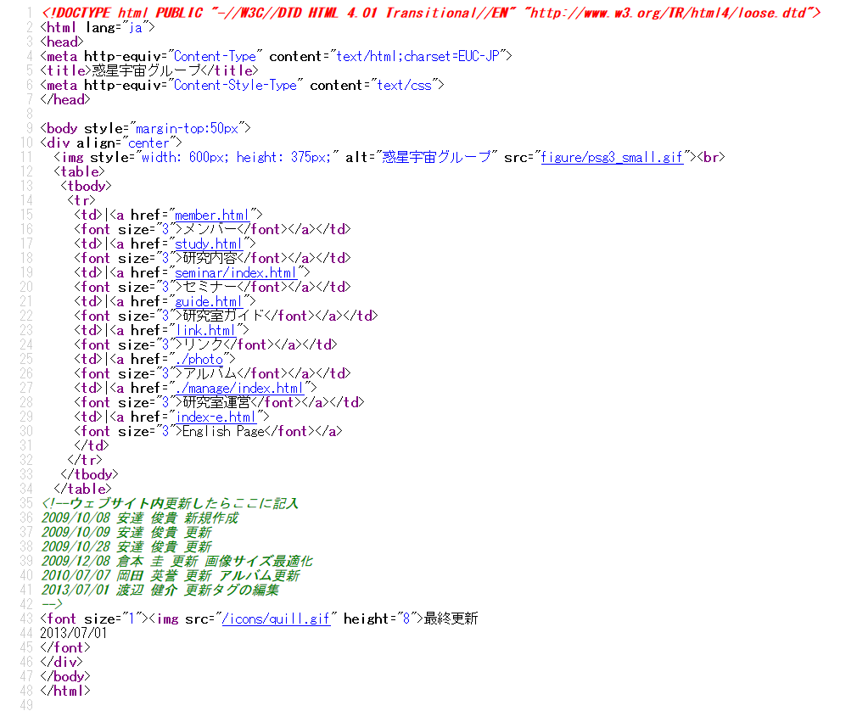
HTML 文書の表示例

Slide 16
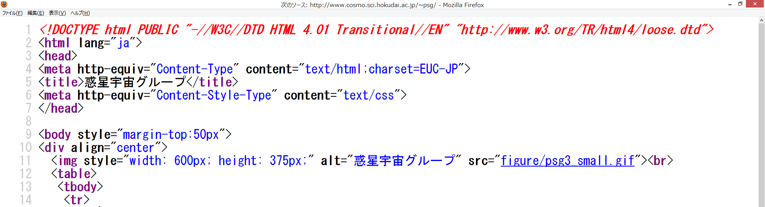
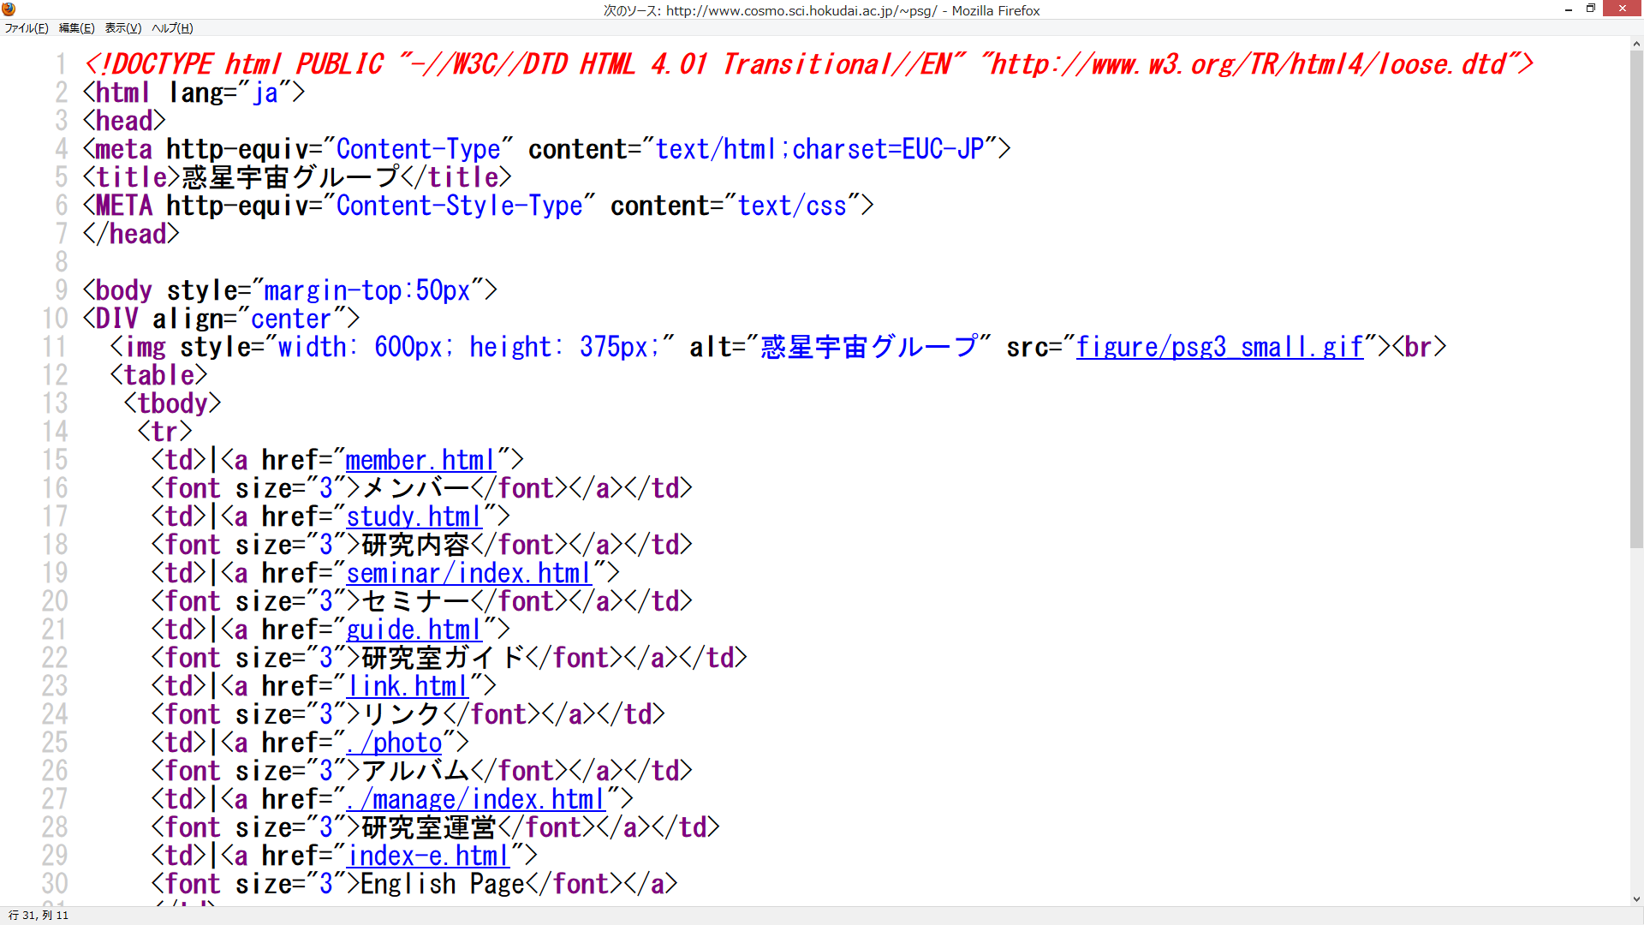
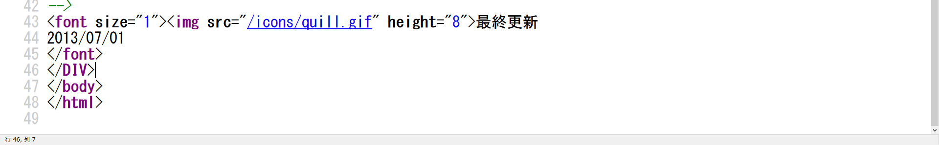
<!DOCTYPE html PUBLIC “-//W3C//DTD HTML 4.01 Transitional//EN “ http://www.w3.org/TR/html4/loose.dtd”>
HTML バージョンのDOCTYPE 宣言
DTD(Document type of definition)
Strict : 厳密型
Transitional : 移行型
Frameset : フレーム設定型

Slide 17
<html lang=“ja”>
~~~~~
----------
~~~~~
</html>
HTML 文書であることの宣言
<!DOCTYPE ～> を除く，その他全ての要素は<html> ～ </html> 内に配置する

Slide 18
<head>
~~~~~
<title>
~~~~~
</title>
</head>
文書のタイトルなどの情報を記述する所
<title> ～ </title> で指定する文書のタイトル以外はブラウザに出力されない

Slide 19
<meta http-equiv= “Content-type” content=“text/html ; charset=EUC-JP”>
文書に関する情報などを指定
Meta : その文書に関する情報(メタ情報) を指定する．
他にも，文章の説明，キーワードも指定できる．
文字コード…文字や記号を計算機上で扱うために，文字や記号１つ１つに割り当てられた固有の数字のこと
日本で主に使われている文字コードは，Shift-JIS, EUC-JP, UTF-8
例) Shift-JIS : 情報実習…[8FEE][95F1][8EC0][8F4B]
EUC-JP : 情報実習…[BEF0][CAF3][BCC2][BDAC]

Slide 20
<body>
~~~~~
~~~~~
</body>
ブラウザに実際に表示される文書を記述
<body style=“margin-top:50px”>
外側上部の余白の値を指定するプロパティ

Slide 21
WWW の特徴
ハイパーテキスト形式で書かれた文書
ドキュメント記述言語のHTML やXHTML などを使用
プロトコル(通信規約)には，HTTP, HTTPS を使用
それぞれの文書がURL をもつ
文書の閲覧にはブラウザが必要

Slide 22
http と https
HTTP (HyperText Transfer Protocol)
  HTML 文書などをやり取りするための通信規約
  Tim Berners-Lee 氏が初めに設計
  通常は80番ポートを使う
HTTPS (HyperText Transfer Protocol over SSL)
  HTTP にセキュリティ機能を追加したプロトコル
  SSL/TLS プロトコルを用いて，サーバの認証・通信内容の暗号化などをおこなう (実習第９回参照)
  盗聴や改ざん，なりすましを防ぎ，個人情報のやり取りに用いられる．
  通常は443番ポートを使う．

Slide 23
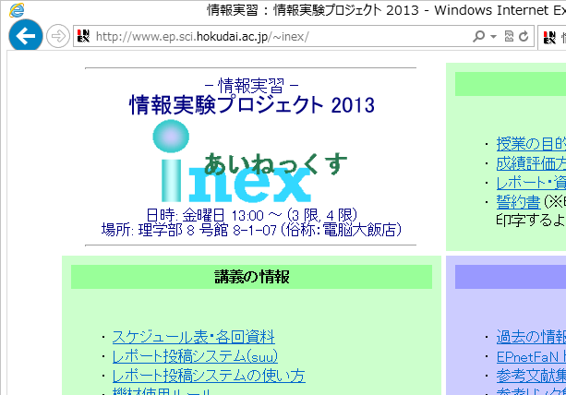
http と https
HTTP (HyperText Transfer Protocol)
http://www.comsmo.sci.hokudai.ac.jp/~inex

Slide 24
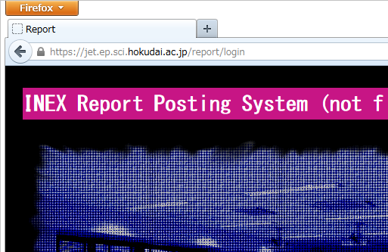
http と https
HTTPS (HyperText Transfer Protocol Security)
https://jet.ep.sci.hokudai.ac.jp/report/login

Slide 25
WWW の特徴
ハイパーテキスト形式で書かれた文書
ドキュメント記述言語のHTML やXHTML などを使用
プロトコル(通信規約)には，HTTP, HTTPS を使用
それぞれの文書がURL をもつ
文書の閲覧にはブラウザが必要

Slide 26
URL
URL(Uniform Resource Locator)
  資源情報の場所を一意に示す書式
  「通信方法」と「住所」を指定している．
INEX 2013 トップページ
http://www.ep.sci.hokudai.ac.jp/~inex/index.html
通信方法
住所
プロトコル
(第4回参照)
ホスト部+ドメイン部
ドメイン名
(第4回参照)
ファイル名

Slide 27
WWW の特徴
ハイパーテキスト形式で書かれた文書
ドキュメント記述言語のHTML やXHTML などを使用
プロトコル(通信規約)には，HTTP, HTTPS を使用
それぞれの文書がURL をもつ
文書の閲覧にはブラウザが必要
後ほど紹介！

Slide 28
目次
WWW とは？
WWW の仕組み
WWW サーバ
著作権について
まとめ
参考文献
付録

Slide 29
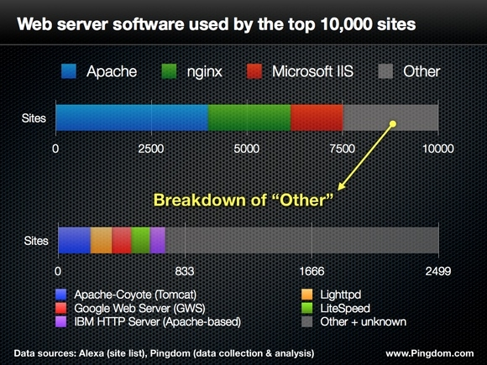
WWW サーバ
ブラウザ(クライアント)のリクエストに応じてHTML 文書など(サービス)を提供するソフトウェアもしくは計算機
様々なWeb コンテンツを格納
  HTML 文書
  画像
  動画
  …
ソフトウェアの例
  Apache
  nginx
  Microsoft IIS
フリーソフト
http://japan.internet.com/webtech/20120523/2.html

Slide 30
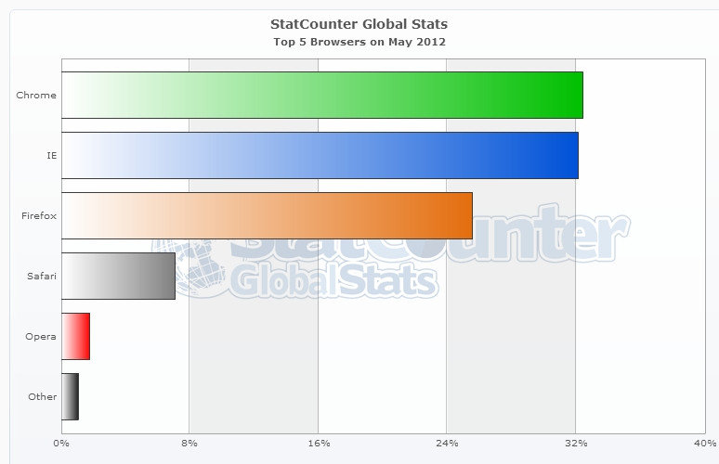
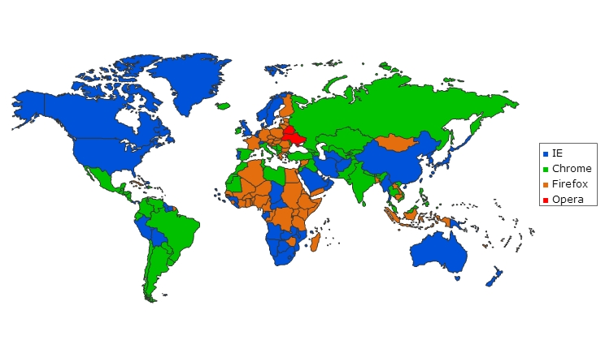
ブラウザ (web ブラウザ)
HTML 文書を閲覧するためのソフトウェア
サーバから送られてくるHTML 文書を解釈して表示する
例 : Chrome, Internet Explorer, Firefox, Safari, Opera
http://gs.statcounter.com/#browser-ww-monthly-201205-201205-map

Slide 31


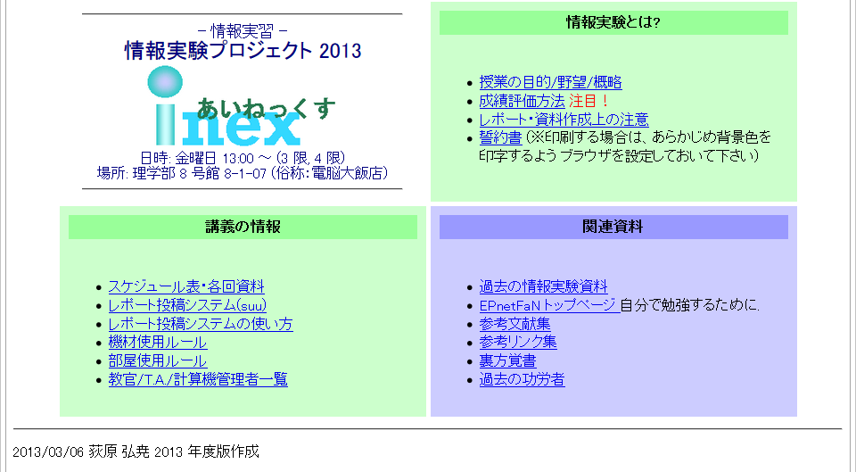
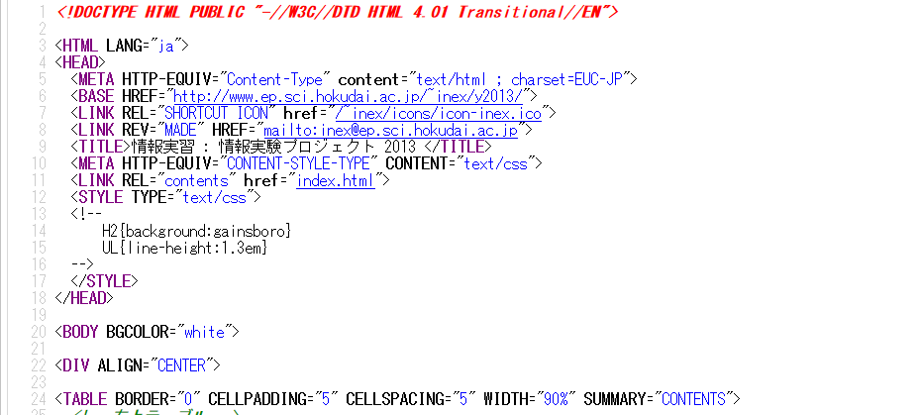
HTML 文書閲覧の仕組み
http://www.ep.sci.hokudai.ac.jp/~inex/index.html
Request
プロトコル
HTTP or HTTPS
ブラウザ
(クライアント)
Response
WWW サーバ
要求されたHTML 文書(index.html)を送る

Slide 32
HTML 文書閲覧の仕組み
もし，リクエストが間違っていたら??
http://www.ep.sci.hokudai.ac.jp/~inex/indax.html を要求
Request
プロトコル
HTTP or HTTPS
Web ブラウザ
(クライアント)
WWW サーバ
Response
？？？

Slide 33
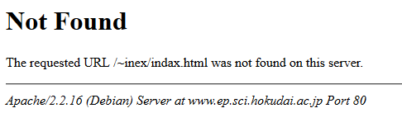
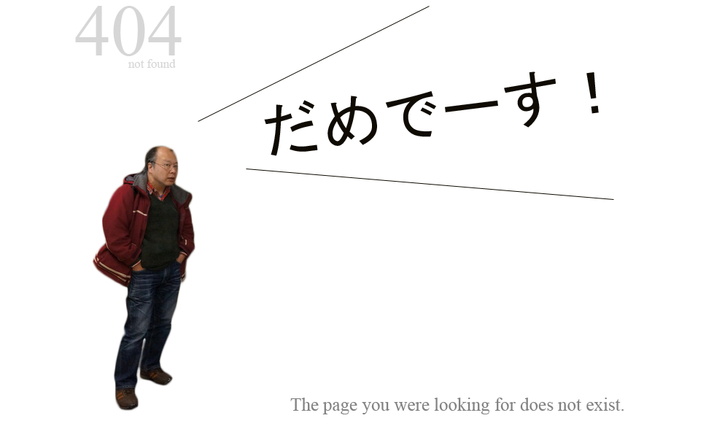
HTML 文書閲覧の仕組み
もし，リクエストが間違っていたら
エラー
suu のエラー

Slide 34
目次
WWW とは？
WWW の仕組み
WWW サーバ
著作権について
まとめ
参考文献
付録

Slide 35
著作権について
著作権…著作者が著作物に対して持つ権利のこと
  著作物…思想又は感情を創作的に表現したものであつて，文芸，学術，芸術又は音楽の範囲に属するものをいう．(著作権法より)
著作権があるもの，ないもの(例)
  あるもの
    文章，音楽，写真，絵画，動画，etc (デジタル化されたものも含む).
  ないもの
    公共財(憲法，条約)，契約書，etc
  著作権はあるが，自由に使えるもの
    日本の場合，著作者が亡くなってから50年たった著作物(映画は70年)
    フリー素材 (著作者が公共財として提供したもの)

Slide 36
インターネット上の著作物の
利用についての注意(2013年 現在)
インターネット上にあるあらゆる資源は特に注意書きが無い限り，誰かの著作物である！
  公共財の場合には，そのような表示がされている
基本的に，誰かの著作物を無断で利用・改変・再配布することはできない．
  自分のホームページに好きな芸能人の写真を張る
  他人が作った音楽を勝手にダウンロードできるようにする
  他人が作った映像(映画，アニメ)を張り付ける
フリー素材の‘フリー’ は注意が必要
  公開者がそのフリー素材を著作者に無断で使用している場合がある
  扱いには細心の注意が必要！
分からない場合は自分で調べよう！
2012 年 10 月～ 著作権法が改正
違法ダウンロードの刑事罰化！
2 年以下の懲役，又は200 万円以下の罰金

Slide 37
まとめ：キーワード
WWW (World Wide Web)
  ハイパーテキスト：リンク機能によって他の文書と相互に関係
  HTML, XHTML：<タグ>などを用いて書かれた文書
  HTTP, HTTPS ：通信規約(プロトコル)
  URL：WWW 上の住所
WWWサーバ
  リクエストに応じWeb コンテンツをクライアントに渡す
    Apache：シェアNo.1 のサーバソフトウェア
著作権
  自分の著作物が勝手に使われないようにするための権利
  基本的にどんな著作物でも，著作権は生じる
  人の著作物は許可なく使わない

Slide 38
参考文献
IT 用語辞典 e-Words
  http://e-words.jp/
Apache HTTP Server
  http://httpd.apache.org/
Wikipedia
  http://ja.wikipedia.org/wiki/
HTML & XHTML 第5 版
  Chuck Musciano , Bill Kennedy オライリー・ジャパン 2003
Apache ハンドブック 第３版
  Ben Laurie, Peter Laurie オライリー・ジャパン 2003

Slide 39
付録
・Web 検索エンジン
・Apache とは？

Slide 40
Web 検索エンジン
WWW 上に存在する情報を検索する機能やプログラムのこと
  ロボット型検索エンジン
  ディレクトリ型検索エンジン
  メタ検索エンジン
  全文検索エンジン
使い方
  検索窓と呼ばれるボックスにキーワードを入力して検索する

Slide 41
Web 検索エンジン
ロボット型検索エンジン
  専用のアプリケーションソフトがWWW 上を巡回してページの中にある情報を収集するタイプ．データを収集するソフトをロボットという．
ディレクトリ型検索エンジン
  エディターと呼ばれる人の手によって細かくカテゴライズされたリンク集の集まり．検索方法はカテゴリをクリックしながら探す方法と，検索窓にキーワードを打ち込む方法がある，
メタ検索エンジン
  複数の検索エンジンを横断的に検索するシステムのこと
全文検索エンジン
  文書に含まれるテキスト全体を対象とする検索のこと

Slide 42
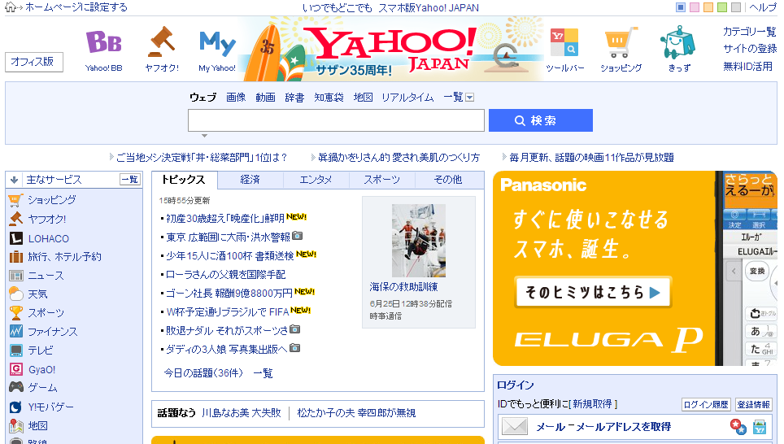
Yahoo! のトップページ
ヤフーのトップページをみる
検索
エンジン

Slide 43
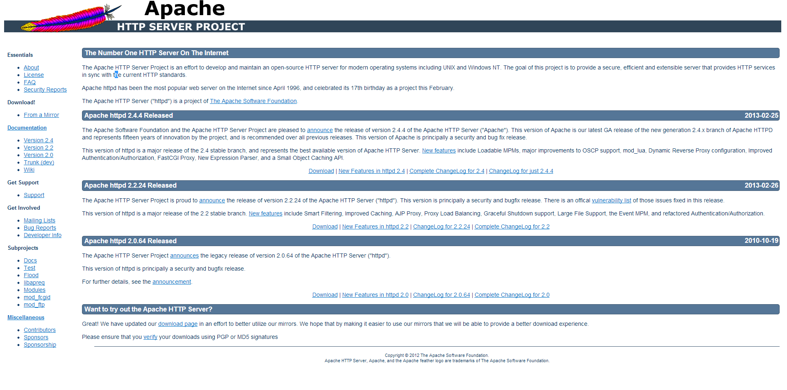
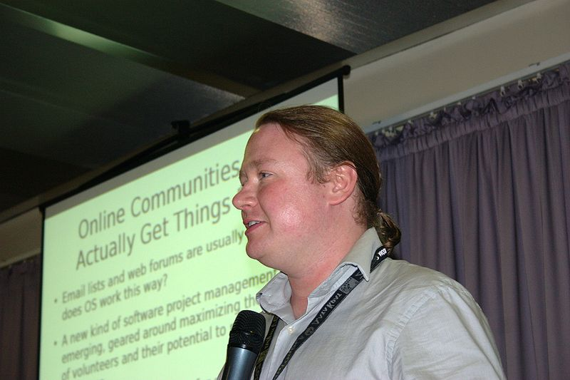
Apache とは？
別名 : Apache HTTP Server
  Apache Software Foundation が開発
  NCSA が開発したNCSA HTTPd の不具合を修正するためのパッチ(a pach) を集めた，1つの独立したソフトウェア
  Apache はUNIX系のOSやWindows など複数のOSに対応
  現在多くのアプリがApache が提供する環境と機能を想定して作られている
  Yahoo! は1996 年から利用
ASF 旗揚げ人
Brian Behlendorf
http://en.wikipedia.org/wiki/Brian_Behlendorf
http://httpd.apache.org/

Slide 44
Apache が何故注目されるのか？
無料
無保証・無対応
  Linux と同様にボランティアによってメンテナンス
    Apache コミュニティ
      迅速な回答と対応が受けられる
高い信頼性
  高い安定性と軽快な動作
豊富な機能
  Microsoft IIS などの市販と比べても，機能は豊富である
多彩な動作環境
  様々なOS において動作する

